Slide 1
10주차 — 강화학습 기초
임베디드 시스템 설계 및 실습
강화학습 환경·Observation·Action·Reward·Episode
1

Slide 2
목차
01 | 강화학습
02 | Agent·Environment
03 | Observation·Action
04 | Reward·Episode
05 | Gymnasium
06 | 실습 1

Slide 3
이론
강화학습 문제와 Gymnasium 환경 인터페이스의 기본 구조 이해

Slide 4
강화학습
행동 결과로 얻은 Reward를 이용해 더 나은 행동 규칙을 찾는 학습 방식
• Agent가 Environment와 반복 상호작용하며 경험 생성
• 정답 행동 대신 행동 결과의 좋고 나쁨을 Reward로 제공
• 현재 선택이 이후 상태와 장기 결과에 미치는 영향 고려
• 누적 Reward가 커지는 Policy 탐색

Slide 5
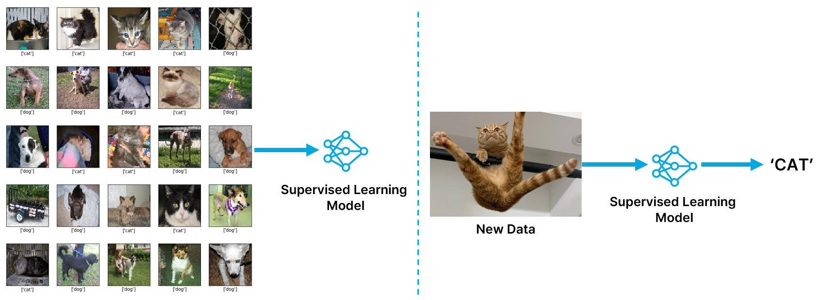
지도학습 vs. 강화학습
학습에 사용하는 정답의 형태와 데이터 생성 방식이 서로 다른 구조
• 지도학습: 입력과 정답 Label이 포함된 고정 Dataset 사용
• 지도학습: 예측과 정답의 차이를 직접 최소화
• 강화학습: Agent의 Action으로 새로운 데이터와 Reward 생성
• 강화학습: 즉시 보상과 이후 결과를 함께 고려한 행동 규칙 학습

Slide 6

지도학습 vs. 강화학습
학습에 사용하는 정답의 형태와 데이터 생성 방식이 서로 다른 구조
• 지도학습: 입력과 정답 Label이 포함된 고정 Dataset 사용
• 지도학습: 예측과 정답의 차이를 직접 최소화
• 강화학습: Agent의 Action으로 새로운 데이터와 Reward 생성
• 강화학습: 즉시 보상과 이후 결과를 함께 고려한 행동 규칙 학습

Slide 7
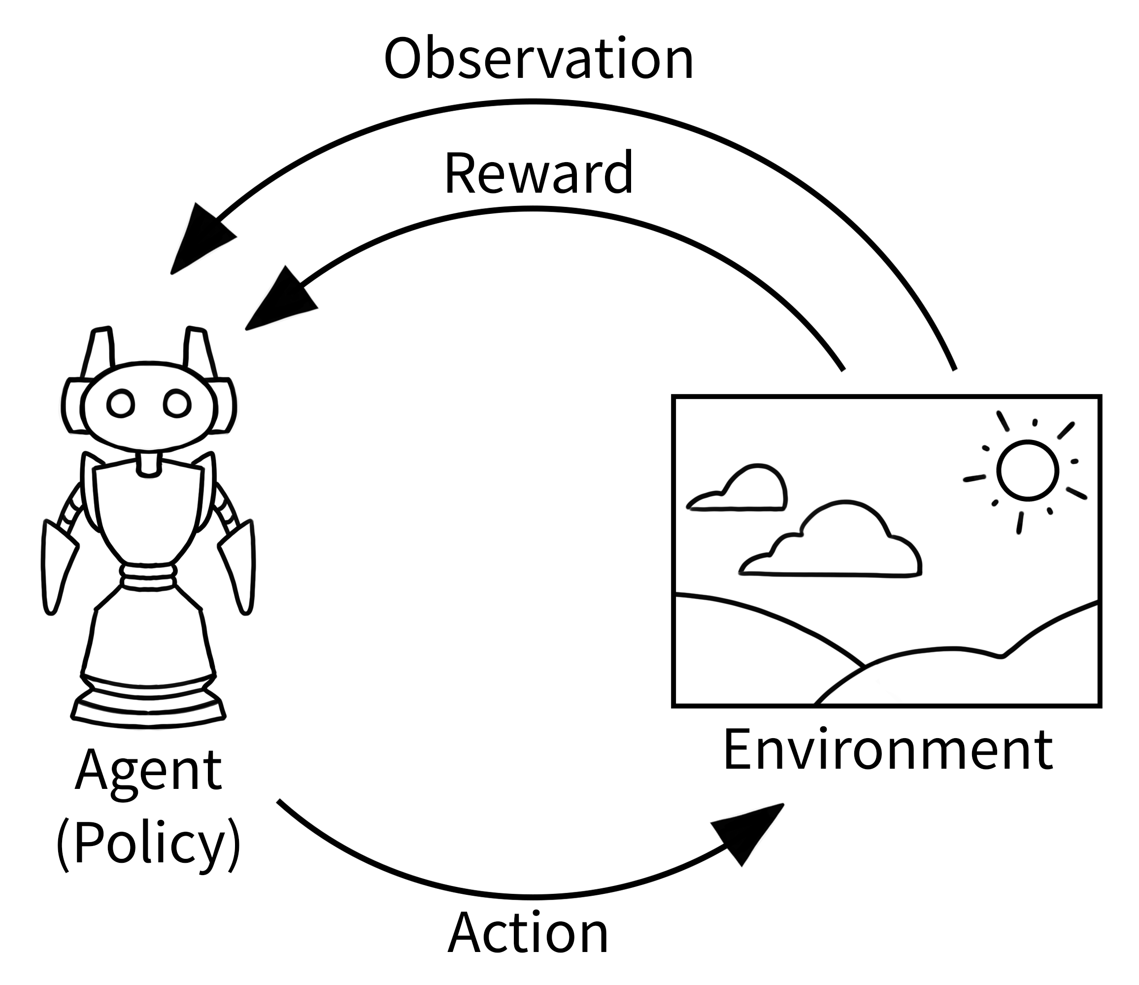
강화학습 구성 요소
문제 정의에 필요한 정보와 학습 대상의 역할 구분
• Observation: Agent가 현재 상황을 판단하는 입력
• Action: Agent가 Environment에 전달하는 선택
• Reward: 직전 Action의 결과를 평가하는 수치
• Policy: Observation에서 Action을 결정하는 규칙

Slide 8
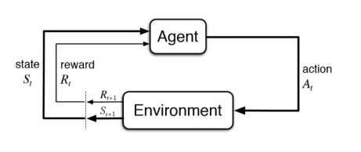
Agent·Environment
강화학습은 판단 주체와 상호작용 대상을 분리해 문제를 구성
• Agent: Observation을 받고 Action을 선택하는 판단 주체
• Environment: Action을 적용하고 다음 상태를 계산하는 대상
• Environment가 새 Observation·Reward·종료 여부 반환
• 동일한 학습 알고리즘을 서로 다른 Environment에 적용 가능

Slide 9
강화학습의 한 사이클
Observation과 Action을 주고받는 한 번의 순환이 경험 한 건을 구성
• 현재 상황을 숫자 형태의 Observation으로 전달
• Agent가 가능한 Action 중 하나 선택
• 환경 변화와 Reward를 다음 판단에 반영
• Episode가 끝날 때까지 같은 과정 반복

Slide 10
State·Observation
Environment의 전체 상태와 Agent에게 제공되는 관측 정보의 구분
• State: Environment를 완전히 설명하는 내부 정보
• Observation: Agent가 실제로 받을 수 있는 정보
• 센서 한계·노이즈·가림에 따라 State의 일부만 Observation으로 제공 가능
• 이번 환경은 EEF·Cube·Goal의 XY 위치를 Observation으로 사용

Slide 11
Action
Agent가 현재 Observation을 바탕으로 Environment에 전달하는 제어 입력
• 이산 Action: 정해진 선택지 중 하나 선택
• 연속 Action: 일정 범위 안의 실수 값 선택
• Action의 차원·범위·단위가 실제 제어 가능 범위 결정
• 이번 환경은 EEF의 X·Y·Z 이동 방향을 연속 값으로 표현

Slide 12
Reward
한 번의 Action이 과제 목표에 얼마나 도움이 되었는지 나타내는 수치
• 양의 Reward: 목표에 가까워진 행동 강화
• 음의 Reward: 위험·실패·불필요한 행동 억제
• 한 Step의 Reward보다 Episode 전체의 누적 결과가 중요
• Reward 정의가 Agent가 실제로 배우는 행동 방향 결정
이번 환경은 XYZ Action 크기에 따른 비용을 보상으로 반환
reward = −0.01 × (ax² + ay² + az²)
Action | Reward | 해석
[0, 0, 0] | 0 | 행동 크기에 따른 비용 없음
[0, 0, 1] | −0.01 | Z 성분도 비용에 포함
[0.5, −0.25, 1] | −0.013125 | 세 성분의 제곱합에 비례한 비용

Slide 13
Reward 설계
과제 목표를 수치로 표현하되 의도하지 않은 지름길을 만들지 않는 과정
• Sparse Reward: 성공·실패 시점에만 큰 Reward 제공
• Dense Reward: 목표 접근처럼 중간 변화에도 Reward 제공
• Reward 크기 차이가 학습 신호의 우선순위 형성
• 목표 행동·안전 조건·시간 비용의 균형 필요

Slide 14
Episode
초기 상태에서 시작해 성공·실패·시간 제한까지 이어지는 한 번의 시도
• reset() 호출로 새로운 Episode 시작
• 여러 Step의 Observation·Action·Reward로 구성
• 과제 조건 충족이나 실패 조건 발생 시 종료
• Episode 종료 후 다시 reset()하여 다음 경험 생성
구간 | 환경에서 하는 일 | Agent에서 하는 일
시작 | reset()으로 시작 상태 준비 | Return과 종료 변수 초기화
반복 | step(action)으로 다음 결과 반환 | 행동 선택, 결과 수신, Reward 누적
종료 | 종료 신호와 마지막 결과 반환 | 반복을 끝내고 결과 기록
다음 회차 | 다시 reset() | 새 Episode 실행

Slide 15
Return
Episode 동안 받은 Reward를 합해 행동 규칙의 장기 성과를 평가하는 값
• 단순 Return: Episode Reward의 전체 합
• Discounted Return: 먼 미래 Reward의 영향 감소
• 즉시 Reward가 작아도 이후 성공으로 이어지는 행동 평가 가능
• 강화학습의 목표는 기대 Return이 큰 Policy 탐색

Slide 16
Policy
Observation을 입력받아 다음 Action을 결정하는 Agent의 행동 규칙
• 규칙식·확률 분포·신경망 등 다양한 형태
• 같은 Observation에서 항상 같은 Action을 내는 결정적 Policy
• 여러 Action에 확률을 부여하는 확률적 Policy
• 이번 주차는 학습 Policy 대신 Random Policy로 환경 동작 확인

Slide 17
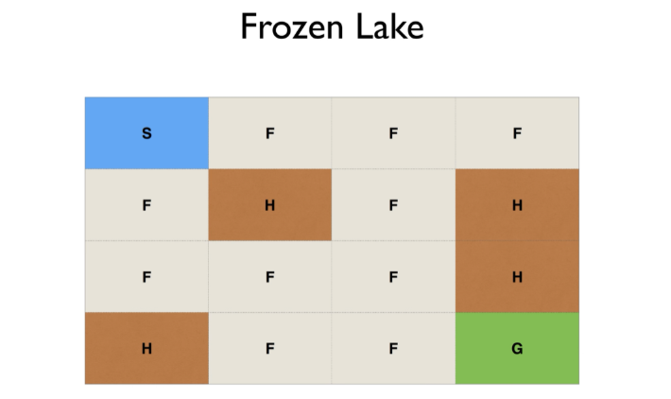
탐색·활용
새로운 Action 시도와 현재까지 좋은 Action 선택 사이의 균형
• 탐색: 아직 충분히 시도하지 않은 Action으로 새로운 경험 확보
• 활용: 높은 Reward가 예상되는 기존 Action 선택
• 탐색 부족 시 더 좋은 행동을 발견하지 못할 가능성
• 활용 부족 시 불필요한 시도가 계속되어 성과 저하

Slide 18
Gymnasium과 MuJoCo
환경을 사용하는 형식과 실제 물리 계산의 역할을 구분한다
담당 | 역할 | 이번 실습의 동작
Agent | 행동 선택 | XYZ 이동 비율 세 개 전달
Gymnasium 환경 | 초기화·행동 실행·결과 반환의 공통 형식 | reset(), step(), render(), close()
MuJoCo | 로봇과 물체의 물리 운동 계산 | 관절 구동, 중력, 충돌, 마찰
학습 알고리즘 | 경험을 이용해 정책 개선 | 이번 주차에는 사용하지 않음

Slide 19
환경의 생명주기
환경 생성 후 초기화하고, Step을 반복한 뒤 자원을 정리한다
01 생성
GymnasiumLabEnv()
모델·설정·Space 준비
02 초기화
reset()
시작 상태와 첫 관측 준비
03 행동
step(action)
행동 실행과 새 결과 반환
04 표시
render()
필요할 때 현재 장면 표시
05 정리
close()
Viewer와 렌더링 자원 해제
새 Episode를 시작할 때는 환경을 매번 다시 생성하기보다 reset()을 호출한다.
Notes:
수업 자료: 10주차 제공파일/lecture.md, practice.md. 환경 구현: 10주차 정답/week10_push_env/gymnasium_lab_env.py 및 config/task.yaml.

Slide 20
환경 클래스 가져오기
정의된 모듈에서 클래스를 직접 가져와 환경 객체를 만든다
from week10_push_env.gymnasium_lab_env import GymnasiumLabEnv
environment = GymnasiumLabEnv()
이름 | 의미
week10_push_env | 실습 Python 파일이 들어 있는 폴더
gymnasium_lab_env | GymnasiumLabEnv가 정의된 Python 모듈
environment | 실행 중인 환경 객체를 가리키는 변수
프로젝트 루트에서 실행한다. 별도의 환경 ID 등록과 __init__.py는 사용하지 않는다.
Notes:
수업 자료: 10주차 제공파일/lecture.md, practice.md. 환경 구현: 10주차 정답/week10_push_env/gymnasium_lab_env.py 및 config/task.yaml.

Slide 21
Environment 생명주기
환경 생성부터 Episode 반복과 자원 해제까지의 기본 실행 순서
• 환경 객체 생성 시 Model·Data·Space 준비
• 각 Episode 시작 전에 reset() 호출
• 종료 신호가 나올 때까지 step() 반복
• Viewer 사용 후 close()로 관련 자원 해제

Slide 22
Observation·Action Space
Agent와 Environment 사이에 오가는 배열의 모양·범위·자료형 명세
• Observation Space: Agent가 받을 수 있는 값의 구조
• Action Space: Agent가 전달할 수 있는 입력의 구조
• shape로 차원, low·high로 범위, dtype으로 자료형 지정
• 명세 밖의 값은 오류·Clipping·예상하지 못한 동작의 원인

Slide 23
reset()
새 Episode를 시작할 수 있도록 Environment를 초기 상태로 되돌리는 함수
• Robot·Cube·Goal의 초기 위치와 내부 Counter 설정
• 이전 Episode의 거리·성공 여부·누적 상태 제거
• 초기 Observation과 디버깅용 info 반환
• 재현 가능한 실험을 위한 Seed 전달 가능

Slide 24
step()
Action 하나를 적용하고 다음 판단에 필요한 결과 다섯 값을 반환하는 함수
• observation: Action 적용 후 Agent가 받을 새 관측값
• reward: 직전 Action 결과의 평가 수치
• terminated·truncated: 과제 조건 종료와 시간 제한 종료의 구분
• info: 실제 EEF XYZ·Step 수·큐브 이탈·접촉 정보

Slide 25
실습

Slide 26
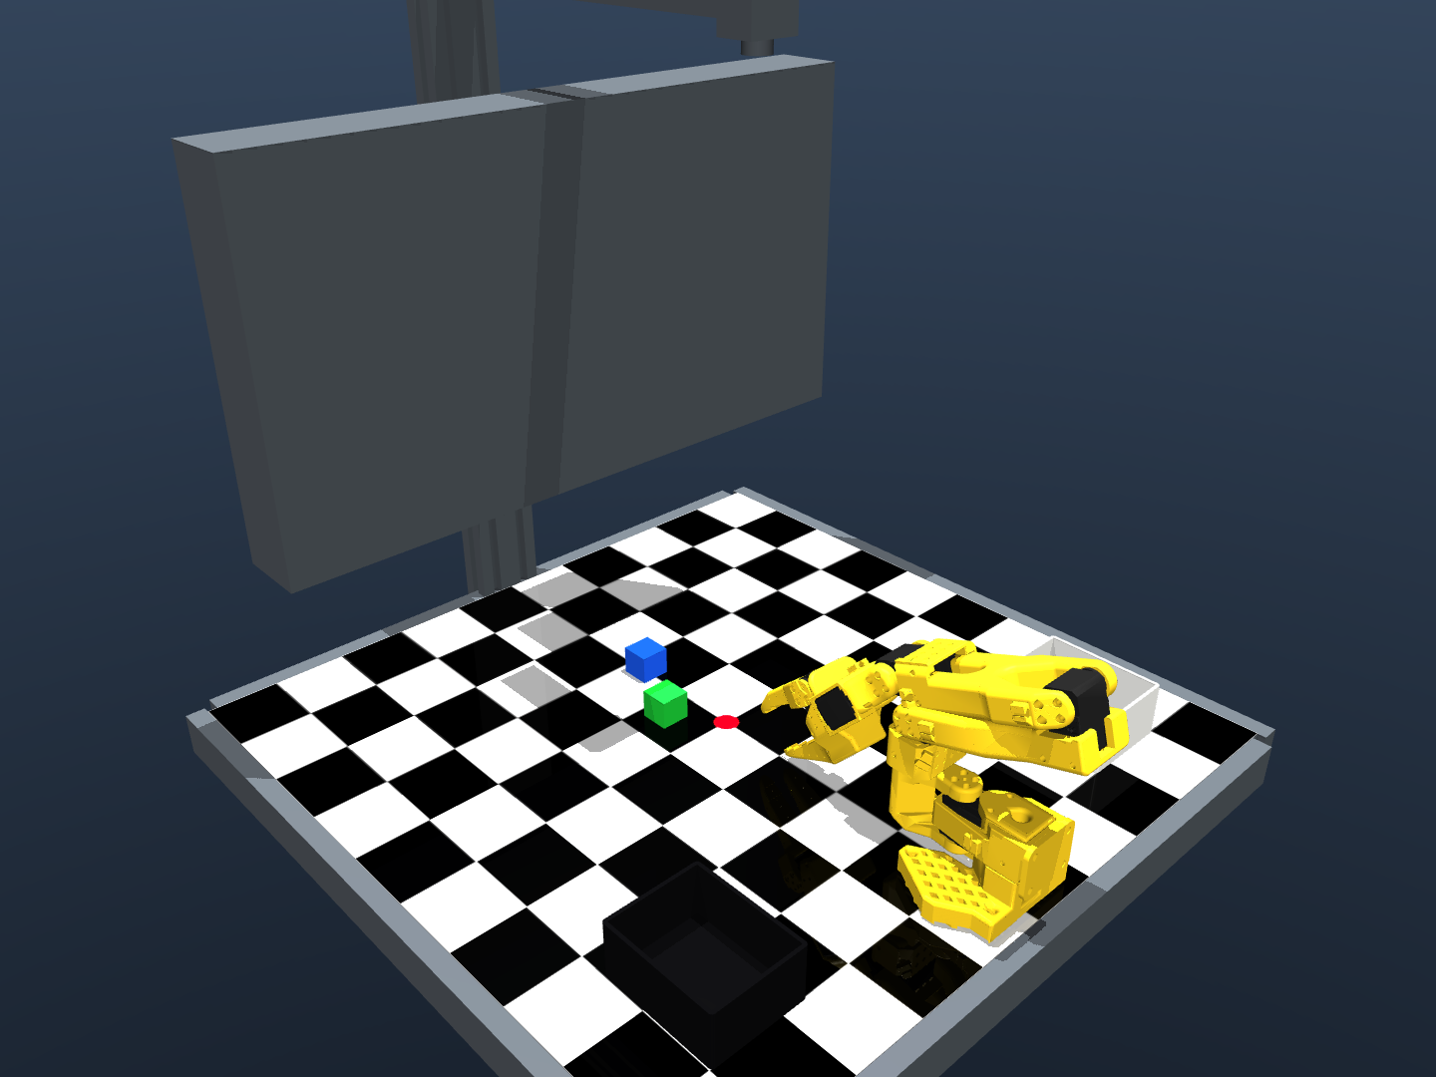
실습 개요
Gymnasium 환경을 완성하고 무작위 XYZ 행동으로 실행한다
Observation
EEF·초록·파랑의 XY, 총 6개 값
Action
EEF의 XYZ 이동 비율, 총 3개 값
이번 실습은 환경 API와 Episode 실행 확인이다. 정책 학습은 진행하지 않는다.

Slide 27
학생 작성 범위
두 파일의 TODO 6곳을 완성한다
파일 | TODO | 작성할 내용
gymnasium_lab_env.py | 1 | Observation·Action Space 선언
gymnasium_lab_env.py | 2 | EEF·초록·파랑의 XY 관측 구성
gymnasium_lab_env.py | 3 | reset()의 초기화 결과 반환
gymnasium_lab_env.py | 4 | step()의 행동 결과 반환
gymnasium_lab_env.py | 5 | 큐브 이탈과 Step 제한 구분
random_agent.py | 6 | 행동 선택·Step 실행·Return 누적
IK·물리 계산·보상식·렌더링은 제공 코드를 사용한다.

Slide 28
실행과 확인
한 Step의 입출력과 세 Episode의 결과를 확인한다
python3 -m week10_push_env.inspect_environment --render
python3 -m week10_push_env.random_agent --episodes 3 --seed 10 --render
확인할 항목 | 기준
입출력 | Observation (6,), XYZ Action (3,), float32
보상 | Action [0.5, −0.25, 1]의 Reward는 −0.013125
종료 | 큐브 이탈: terminated / 이탈 없이 150 Step: truncated
실행 결과 | 세 Episode 완료, Return 출력, Viewer 정상 종료
상세 배치·설치·작성·실행 절차는 practice.md를 따른다.

